Slide 1
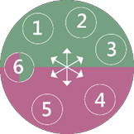

Slide 2
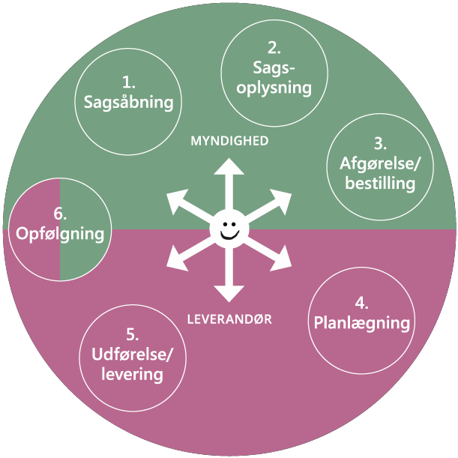
Dagens program
- Formålet med dagen
Hvad er Fælles sprog og hvorfor Fælles Sprog III?
Hvad opnår vi?
Begreberne i Fælles Sprog III
- procesmodel
- sagsåbning
- tilstande / forventet tilstand
- generelle oplysninger
- indsatser
- indsatsmål
- handlingsanvisning
- observationer / målinger / udredning
- opfølgning
Case
Notes:
Gør klart for deltagerne, at dagens handler om FSIII og hvilket og hvordan man skal anvende denne metode.
Nexus er blot et IT system – det skal du på kursus i senere, så vær åben imod denne nye metode.

Slide 3
Formål med dagen
Kendskab til Fælles Sprog III
Forståelse for hvorfor vi skal have Fælles Sprog lII
Forståelse af begreberne i Fælles Sprog III procesmodel
At kunne anvende begreberne i praksis ( case )

Slide 4
Hvad er Fælles Sprog og hvorfor Fælles Sprog III
Fælles Sprog III en fælleskommunal metode/standard for dokumentation. Metoden er udarbejdet af KL (Kommunernes Landsforening).
Fælles Sprog III bruges til at beskrive borgeren ud fra fælles begreber.
Det er et krav fra KL om at alle kommuner fra udgangen af 2. kvartal 2018 har implementeret Fælles Sprog III i deres omsorgssystem.
Fælles sprog 1 – 1998 - 2003
Fælles sprog 2 – 2003 – 2016 ( primært visitationens arbejdsredskab – funktionsvurderingen )
Fælles sprog 3 – 2016 – ( ens dokumentation for myndigheder; visitation, sygepleje, træning. Genbrug af data for myndighed og leverandør. Opfølgning på ydelser/indsatser )

Slide 5
Hvad opnår vi ?
En FÆLLES journal hvor data genbruges af flere faggrupper
Kvaliteten af data bliver mere valid/opdateret – borger tilfredshed
Data deles mellem myndighed og udfører
Det bliver lettere at genfinde og genbruge data
Forbedret sammenhæng på tværs af sektorer
Klassificeret og struktureret data – mindre fritekst
Mere ensartet dokumentation, både i form af hvor og hvordan
Notes:
Se håndbogen s. 13 for inspiration

Slide 6
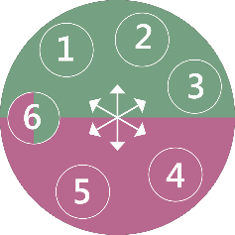
Procesmodel
Ens dokumentationspraksis
Dokumentation ud fra tilstande
Uanset lovgivning, funktion og fag, anvendes det samme begreb og den samme måde, til at beskrive, hvad der ligger til grund for bevilling af kommunale indsatser
Klassificerede og strukturerede data
Effektiviserer dokumentation, informationssøgning
og kommunikation
Grundlag for genanvendelse og opdatering af
data
Kvalitetssikring og beslutningsstøtte
Notes:
Fortæl at farverne i Tilstand går igen i Funktionsevne og Helbredstilstand

Slide 7
FSlll Procesmodel
Myndighed
-visitation SEL §83 + §83a + §84 samt §112, 114 og 116
-sygepleje SUL §138
-træning SEL §86 + SUL §140
-sagsbehandlende ergoterapeut SEL §112, §113, §114, §116
Udfører/leverandør
-Trænende terapeuter
-Sygeplejersker
-SSA
-SSH
Notes:
Grøn myndighedsdel rød udfører.
Obs. at sygeplejersken og terapeuten vil arbejde både på myndighed og udførerområdet.

Slide 8
1. Sagsåbning
Formål:
Indlede en myndighedssag med henblik på at sagsbehandle og nå til en afgørelse
Obligatorisk felter
Henvendelse/henvisning fra ( standard liste fra KL : borger, pårørende, sagsbehandler, hjemmeplejen, hjemmesygeplejen, træning, sundhedsfremme og forebyggelse, anden kommune, egen læge/vagtlæge, speciale læge, sygehus, andre)
Henvendelse- henvisningsårsag ( fritekst felt)
Dette giver en struktureret registrering af henvendelser , som også sikrer de rette oplysninger dokumenteres.
Notes:
Myndighed er både visitation, sagsbeh. ergo, træning, sygepleje. Andre kan også åbne en sag mhp. almindelig dokumentation f.eks. forebyggelseskoordinator og demenskoordinator. Alle er ansvarlige.

Slide 9
2. Sagsoplysning
Formål:
Indsamle information, der giver tilstrækkelig grundlag til at vurdere sagen og efterfølgende træffe en afgørelse
Tilstande (funktionsevne- og helbredstilstande )
Tilstandspræcisering
Forventet tilstand
Generelle oplysninger
Notes:
Visitator, sygeplejerske, SSA og terapeut er ansvarlig for dette.

Slide 10
Tilstandsbegrebet
En tilstand er :
En borgers helbredsmæssige og funktionsmæssige situation på et givet tidspunkt
En borger kan have mange behov og problemer som kommunen skal hjælpe med.
Tilstande er en fælles betegnelse for disse behov og problemer.
Tilstande udgør en værdifuld delmængde af beskrivelsen af borgeren og skal derfor løbende opdateres af både myndighed og udfører.
Tilstande er delt i :
Funktionsevnetilstand: ( erstatter tidligere funktionsvurdering )
Repræsenterer et behovsområde og dækker tilstande indenfor Serviceområdet
Helbredstilstande: ( erstatter tidligere helbredstilstande )
Repræsenterer et problemområde og dækker tilstande indenfor
Sundhedslovsområdet
Notes:
Brug en del tid på at forklare tilstandsbegrebet.
Tilstandene er ”billedet” af borgeren, som vi alle skal være med til at opdatere

Slide 11
Valg af funktionsevnetilstande som beskriver borgers situation (se vejledning )
Notes:
Gennemgå funktionsevne ud fra bilag. De udredte tilstande genanvendes og opdateres løbende.
Dette er standard fra KL

Slide 12
Funktionsevnetilstand:
Består af 30 tilstandsklassifikationer. Disse vælges med udgangspunkt i borgerens situation og gennemgås i beskrivelsen af borgeren.
Niveau
Hver valgt tilstand præciseres tilstand ud fra funktionsniveau 0-4
( se vejledning )
Faglig notat
Til hver valgt tilstand skrives faglig notat som kort uddyber funktionsevnen.
F.eks. tilstanden ”vaske sig ” – efter sammenfald i ryggen har borger behov for hjælp til nedre hygiejne og bad.
Funktionsevne- tilstand | Tilstand | Niveau | Faglignotat
Notes:
Der skal kun vælges tilstande der er relevante
Dette vil nu være data der beskriver borger og skal løbende opdateres
S. 18 i håndbogen som inspiration

Slide 13
Notes:
Vigtig viden af formidle – disse funktionsniveauer er INKL. hjælpemidler

Slide 14
Borgers vurdering:
Ved udredningen af funktionsevnetilstanden beskrives borgerens egen tilkendegivelse ift. udførelse og betydning ud fra KL standard.
Udførelse:
( hvordan borgeren selv vurderer sin udførelse af tilstandsområderne.
Udfører selv
Udfører dele af
Udfører ikke selv
Ikke relevant
Betydning:
( hvilken betydning borgeren tillægger den angivne udførelse )
Oplever begrænsninger
Oplever ikke begrænsninger
Borgers ønsker og mål:
Borgers ønsker og mål kobles til hver tilstand. Dette skaber en sammenhæng mellem tilstande og mål og ønsker
Notes:
Husk borgerinddragelse – målsætte sammen med borgeren

Slide 15
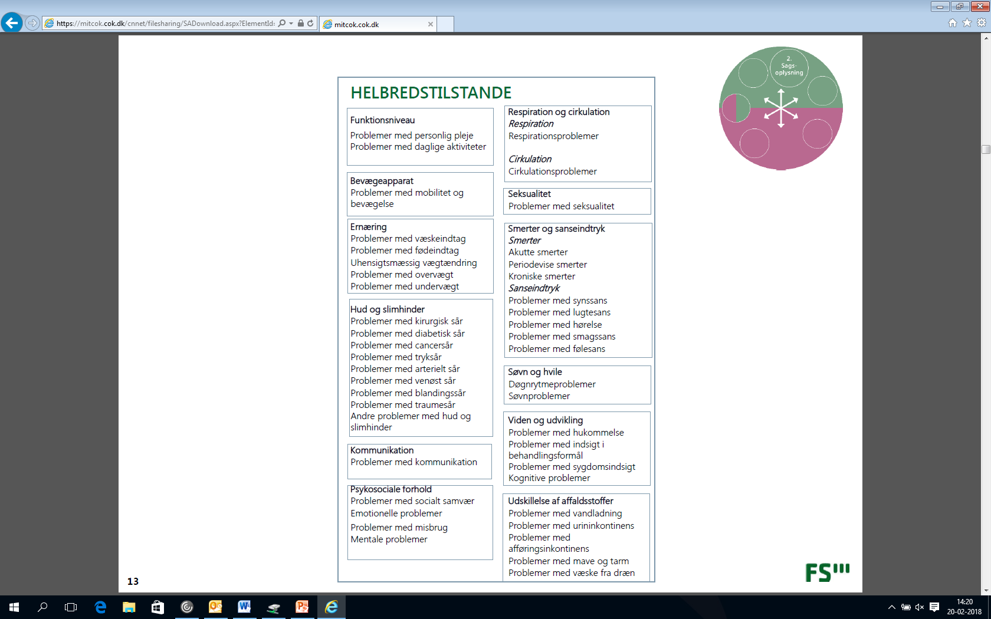
Valg af helbredstilstande som beskriver borgers situation ( se vejledning )
Notes:
Gennemgå helbredsbeskrivelse bilag

Slide 16
Helbredstilstande:
Består af 44 klassifikationer som vælges ud fra borgerens tilstand og problematikker.
( se vejledning; beskrivelse af helbredstilstande )
Vurdering:
For hver valgt klassifikation præciseres tilstand ved en vurdering som er en kort tekst som konkretisere problemstillingen. Denne vurdering skal lægge op til en forventet tilstand. ( f..eks. Har problemer med at adm. medicin )
Årsag:
For hver valgt tilstand kan der vælges at tilføje Årsag med en fritekst diagnose
Faglig notat:
Til hver valgt tilstand skrives faglig notat som kort uddyber helbredstilstanden. (f.eks. Indtager ikke den smertestillende medicin som ordineret… )
Helbredstilstand | Tilstand | Vurdering | Årsag | Faglig notat
Notes:
Hent inspiration s. 13 i håndbogen
Årsag til vi IKKE arbejder med diagnoser er vi IKKE har ansvar for korrekthed/opdatering. Du må gerne skrive i fritekst eks. KOL

Slide 17
Borgers vurdering:
Ved udredningen af helbredstilstande beskrives borgerens egen tilkendegivelse ift. udførelse og betydning ud fra KL standard.
Udførelse:
( hvordan borgeren selv vurderer sin udførelse af tilstandsområderne.
Udfører selv
Udfører dele af
Udfører ikke selv
Ikke relevant
Betydning:
( hvilken betydning borgeren tillægger den angivne udførelse )
Oplever begrænsninger
Oplever ikke begrænsninger
Borgers ønsker og mål:
Borgers ønsker og mål kobles til hver tilstand. Dette skaber en sammenhæng
mellem tilstande og mål og ønsker

Slide 18
Forventede tilstande
Dette definerer hvad myndighed og leverandør forventer der indtræder eller opnås med den indsats der bevilges og leveres ( ikke kun en forbedring i tilstand, kan også være fastholdelse af tilstand )
Funktionsevnetilstand:
Forventet tilstand dokumenteres ved anvendelse af funktionsniveau.
0 = Ingen /ubetydelige begrænsninger
1 = Lette begrænsninger
2 = Moderate begrænsninger
3 = Svære begrænsninger
4 = Totale begrænsninger
Helbredestilstande:
Forventet tilstand dokumenteres som kort prosatekst relateret til
tilstandspræciseringens vurdering
Notes:
Hent inspiration s. 23 i håndbogen

Slide 19
Generelle oplysninger
Oplysninger af generel værdi – på tværs af lovgivninger, funktioner og fag – indhentes, indsamles og dokumenteres i løbet af en borgers forløb.
Det drejer sig om oplysninger, som ikke umiddelbart er dækket af den klassificeret dokumentation, men som har værdi i forhold til den samlede vurdering af sagen.
Udfyldes af alle faggrupper der har kontakt til borgeren.
Se særskilt vejledning for de 12 generelle oplysninger.
Notes:
Gennemgå bilag Gennerelle oplysninger
Når du møder borgeren er du ANSVARLIG for udfyldelse – alle skal bidrage med det samlede billede af borgeren

Slide 20
Notes:
Del 2 bilag 2 i håndbogen

Slide 21
3. Afgørelse/bestilling
Formål:
Afgørelsen fastsætter, hvad der er ret for en borger i en given sag.
Bevilge indsatser fra indsatskatalog ( KL standardkatalog – Fredensborg tilpasser)
Planlægge opfølgningsdato for myndighedsopfølgning
Udarbejde et afgørelsesbrev til borgeren
Indsats sendes til leverandør
Alle data og oplysninger samles til en helhedsvurdering.

Slide 22
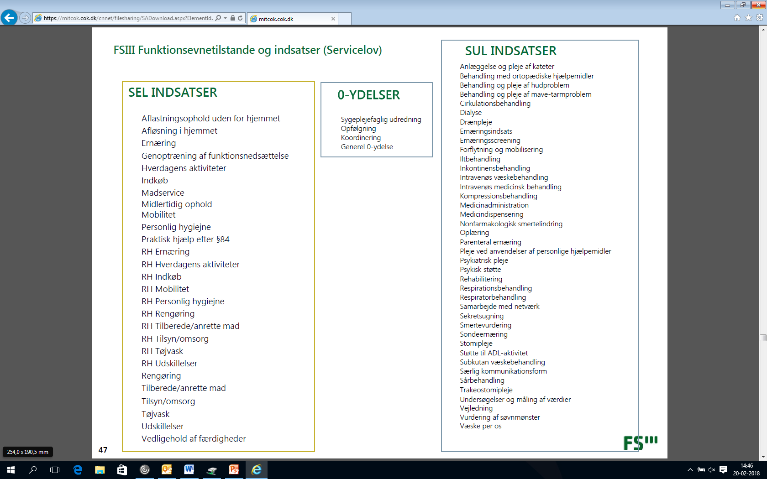
Notes:
Der skal visiteres til pakker både i hjemmeplejen og på plejecentre.

Slide 23
Servicelov §83 Myndighed
 | Tilstands præcisering
Tilstand | Niveau | Vurdering | Årsag | borgers mål | Faglig notat | Forventet tilstand | Indsats | Opfølgning
Vaske sig | 3 | Svære Begræns- ninger |  | Udfører ikke Oplever Begrænsninger | Borger kan selv vaske sig for oven. Har bruge for fuld hjælp til… | 1 | D1 A1 TSH | 1 mdr. frem
Lave husligt arbejde | 3 | Svære Begræns- ninger |  | Udfører ikke Oplever Begrænsninger | Borger kan selv støve af i nå højde. Kan ikke varetage … | 2 | Reng- TSH | 3 mdr. frem

Slide 24
Sundhedsloven sygepleje Myndighed
 | Tilstands præcisering
Tilstand | Niveau | Vurdering | Årsag | borgers mål | Faglig notat | Forventet tilstand | Indsats | Opfølgning
Problemer med diabe-tisk sår |  | Borger har haft diabetes í 10år. Har nu fået sår…… | Diabetes | Udfører ikke Oplever Begrænsninger | Borger har sår på hø. Fod. Behov for skift hv. Anden dag | At såret heler…. | Sår Be-handling | 1 mdr. frem
Problemer med hukommelsen |  | Borger får en del ny medicin. Kan nuværende ikke selv… |  | Udfører ikke Oplever Begrænsninger | Borger er meget påvirket af sin situation og har svært ved.. | At borger efter 2 mdr. selv kan … | Med. Adm | 2 mdr. frem

Slide 25
Træning SEL + SUL Myndighed
 | Tilstands præcisering
Tilstand | Niveau | Vurdering | Årsag | borgers mål | Faglig notat | Forventet tilstand | Indsats | Opfølgning
Muskel- styrke | 3 | Svære Begræns- ninger |  | Udfører ikke Oplever Begrænsninger | Borger har være sengeliggende pga. UVI og har mistet…. | 1 | §86 | 1 mdr frem
Problem med mobilitet og bevægelse |  | Borger udskrives med GOP. Hofte fraktur |  | Udfører ikke Oplever Begrænsninger | Borger faldt i hjemmet d. 01-03-18. Opr. d. 05-03…… |  | §140 | 3 mdr. frem

Slide 27
4. Planlægning
Formål:
Leverandøren planlægger med henblik på at levere den bevilgede indsats og opfølgning – under hensyntagen til bl.a. den samlede helhedsvurdering og borgers forventede tilstande.
Når bestillingen er modtaget, overtager udfører ( hjemmepleje, sygepleje, trænende terapeut, plejepersonale ) ansvaret for at opdatere, genbruge og vedligeholde oplysninger. Dvs. tilstande, generelle oplysninger, handlingsanvisninger, indsatsmål.
Kalenderplanlægning ( nyt i Nexus ikke dækket af FSlll )
Faglig planlægning
- handlingsanvisning
- Indsatsmål
- Planlægning af opfølgning på indsatsen / indsatsmål / opdatering af tilstande
Notes:
Kalenderplanlægning – dette kan sidestilles med det vi i dag kender som disponering

Slide 28
Handlingsanvisning:
Udfører skal sikre at der laves handlingsanvisning . Altså en beskrivelse af hvilken handling der udføres med udgangspunkt i tilstande- forventet tilstand og indsats
( f.eks. døgnrytmeplan, sårplejeplan, træningsplan mm. )
Indsatsmål:
Der skal opsættes mål/delmål for de indsatser der leveres. Dette skal give mulighed for at kunne følge op på indsatsen og vurdere om indsatsen virker til at nå den forventede tilstand.
Disse mål tager bl.a. afsæt i borger egne mål og ønsker som er beskrevet under tilstandsvurderingen
Notes:
Handlingsanvisningen – kan ses som planen for udførelsen af opgaven

Slide 29
5. Udførelse/levering
Formål:
Levering af indsatsen i henhold til det bevilgede og planlagte. Dvs. den visiterede indsats udføres i praksis og dokumenteres.
Indsats leveres
Opdatering af tilstand , faglig notat, handlingsanvisning.
Hvis den leverede indsats afviger fra den planlagte dokumenteres dette.
Resultat af målinger og observationer skal medføre overvejelser og vurdering for behov for opfølgning/opdatering af tilstande, handlingsanvisninger indsatsmål.
Notes:
Udfører er den primære kontakt til borger. Leverandør dokumentere og meddeler myndighed ved evt. afvigelser eller udvikling i tilstand, hvis er vurderes behov for myndighed stillingtagen. Der dokumenters kun hvis der er afvigelser i den leverede indsats.

Slide 30
Observationer:
Dokumentation af ændringer i borgers situation og afvigelser af det planlagte.
Ved observationer tages stilling til :
Giver anledning til at der skal oprettes en tilstand
Skal der yderligere udredes eller kan den afsluttes
Observationer relateres/kobles sammen med aktuelle tilstande. Hvis observationer ikke er relateret skal der tages stilling til om de skal relateres eller kan afsluttes.
Notes:
Med observationer og handlingsanvisningen har du den røde tråd på borgeren
Vi dokumenterer ikke bare for dokumentationens skyld – Vi tager hånd om observationer, de kan føre til en indsats og en handlingsanvis½ning, der viser hvordan vi gør.

Slide 31
6. Opfølgning
Formål:
Vurdere et resultat og/eller borgers tilstand og tage stilling til eventuel opfølgning
Myndigheds opfølgning :
fastsætter dato for opfølgning på de udredte tilstande, forventede tilstande og indsatser
Udfører opfølgning :
løbende stillingtagen til om den plan der er lagt følges og om der er behov for ændring i tilstande, handlingsanvisning, indsatsmål

Slide 32
Udfører Hjemmepleje/plejecenter
Handlings- anvisning | Indsatsmål | Observationer/ målinger | Opfølgning
D1: Borger hjælpes ud af seng ved at.. På badeværelse gøres klar så borger selv kan…. A1: Borger hjælpes til badestol og tandbørste gøres klar så borger selv… | At borger indenfor 2 uger selv kan… At borger selv kan varetage aftenhyg. om 2 uger… | Løbende observation og evt. målinger der har med den enkelte handling at gøre | Der følges op på delmål d. 15-03

Slide 33
Leverandør – sygepleje og SSA
Handlings- anvisning | Indsatsmål | Observationer/ målinger | Opfølgning
Sårpleje: Såret skal skiftet hver 2 dag. Såret skiftet med …….. | At der om 1 uge ses mindre rødme i kanten. At såret…… | Løbende observation og evt. målinger der har med den enkelte handling at gøre | Der følges op på delmål d. 15-03

Slide 34
Udfører – trænende terapeut
Handlings- anvisning | Indsatsmål | Observationer/ målinger | Opfølgning
Hjemmetræning Der planlægges træningsprogram…….. Holdtræning Hoftehold….. |  | Løbende observation og evt. målinger der har med den enkelte handling at gøre | Der følges op på delmål d. 15-03

Slide 35
Case
Åse har været indlagt og har fået fjernet det ene bryst pga. brystkræft
Åse har haft slidgigt i ryggen i mange år og har pga. dette store problemer med at gå rundt ved egen hjælp.
Operationen er gået planmæssigt. Der er et mindre sår ved cicatrisen. Der er behov for sårskift hver 2. dag. Stingene skal fjernes om 7 dage.
Åse er svækket efter operationen og har ved udskrivelse behov for hjælp til bad og praktisk hjælp. Borger giver udtryk for at hun er ked af ikke selv at kunne gå til købmanden mere.
Notes:
Denne case gennemgås i plenum på tavlen.
Spørg ind til deltagerne, så de svarer på denne – anvend ca. 1 time på dette.

